Slide 1



Nur Ali Dilek
Matrikelnummer: 456762
„Meilenstein 3 – Erweiterte KI“
Gruppe A: Die drei Fragezeichen
Implementierungssprache: Python
Maltrim Ebipi
Matrikelnummer: 410180
Duc Minh Le
Matrikelnummer: 457784

Slide 2


Tabellarische Präsentation der Benchmarktests / Bewertungsfunktion
Print auf der Konsole für Benchmarktests:
Schneller als zuvor
Print auf der Konsole für Bewertungsfunktion:
Schneller als zuvor

Slide 3
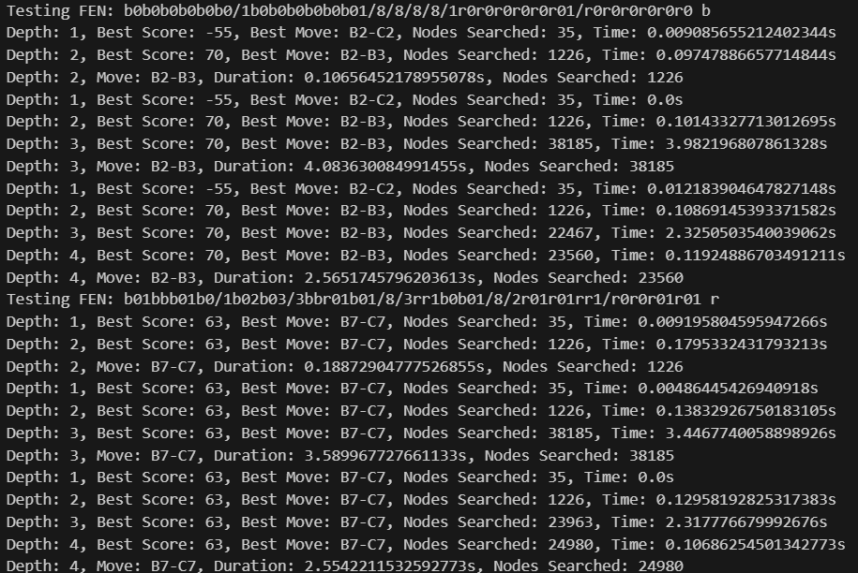
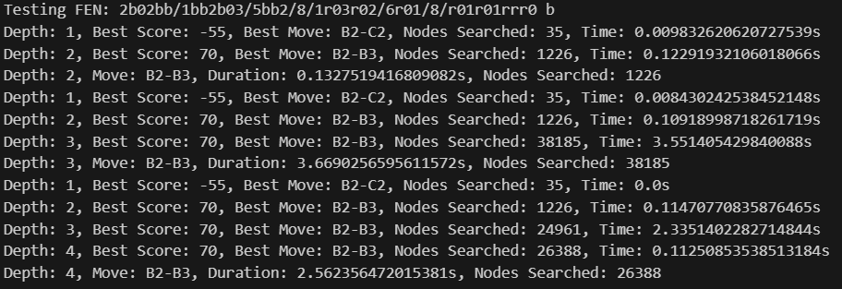
Tabellarische Präsentation der NegaMax - Suche
Print auf der Konsole für NegaMax:

Slide 4
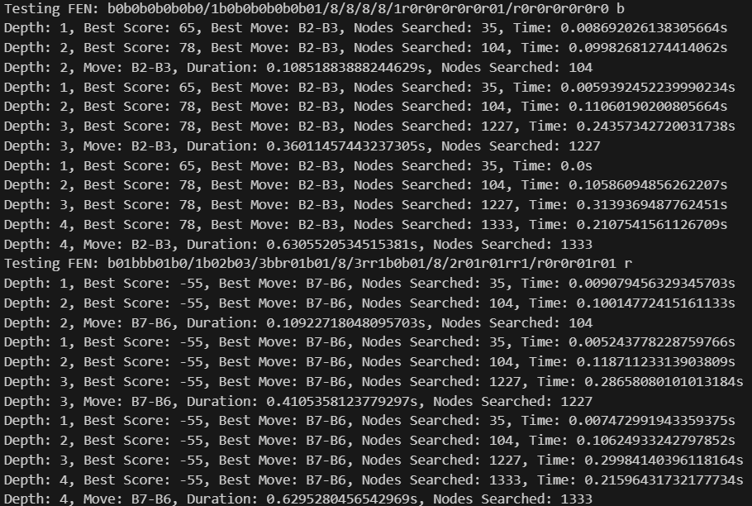
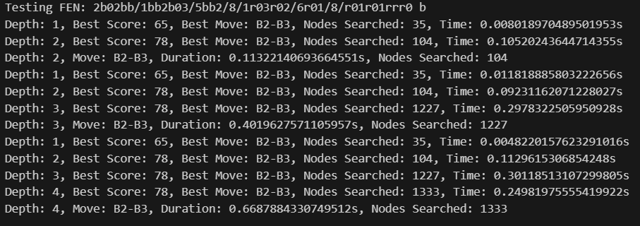
Tabellarische Präsentation der Alpha-Beta-Suche mit Nullsuche
Print auf der Konsole für Alpha-Beta mit Nullsuche:

Slide 5
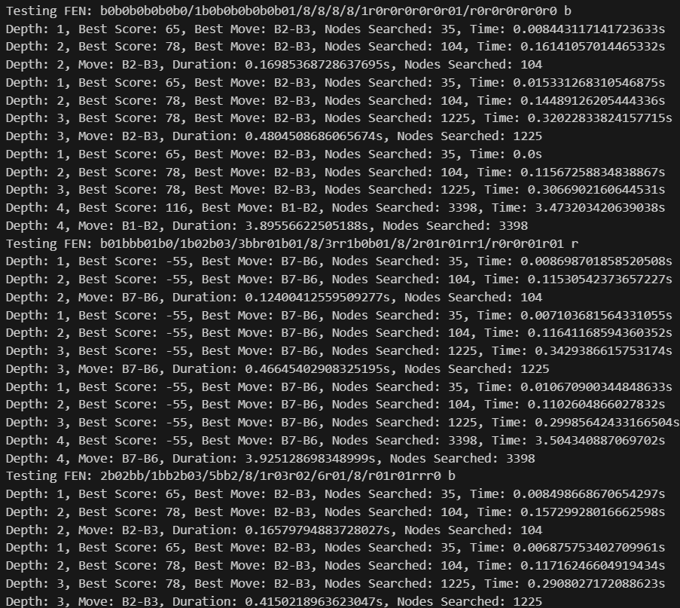
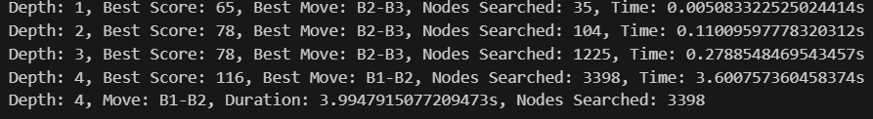
Tabellarische Präsentation der Alpha-Beta-Suche ohne Nullsuche
Print auf der Konsole für Alpha-Beta ohne Nullsuche:

Slide 6
Ausblick und nächste Schritte
Aktuelle Lage:
Es wurde auf eine Bitboard Umstellung in Meilenstein 3 verzichtet
Alpha-Beta optimiert, Nullsuche implementiert
Bessere Bewertungsfunktion durch Heuristiken
Implementierung der NegaMax-Suche
Dynamisches Zeitmanagement
Meilenstein 4:
Umsetzung des Monte Carlo Tree Search
Meilenstein 4 Abgabe: voraussichtlich am 07.07.2024 (möglicherweise früher)

